Slide 1

به نام یگانه معمار هستی
عنوان ارائه: رایج ترین سقف ها
عنوان درس: مدیریت تشکیلات کارگاهی
استاد راهنما: استاد موسوی احمد ابادی
ارائه کنندگان:ملیکا محمدی زاده-زینب زارعی
دانشگاه قم
پاییز 1402

Slide 2
رفتار سقف ها:

Slide 3
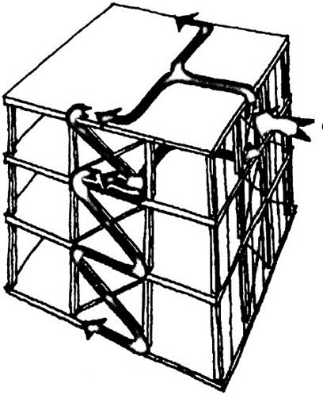
وظایف کف:
  • سازه حفاظت کننده ساختمان در برابر عوامل جوی و پوشش بین دهانه ها
  • مقاومت و پایداری در برابرنیروهای وزن خود
  • تحمل بارهای زنده (در بام عمدتاً بار برف)
  • دیافراگم سازه ای
  •

Slide 4
نوع انتقال نیرو :
انتقال بار به کف
انتقال بار از دال به تیرها
انتقال بار از تیرها به ستون ها
انتقال بار از ستون ها به فنداسیون
انتقال بار از فنداسیون به خاک

Slide 5
طبقه بندی سقف ها:
یک بعدی (خط)
سقف ها
دو بعدی (صفحه)

Slide 6
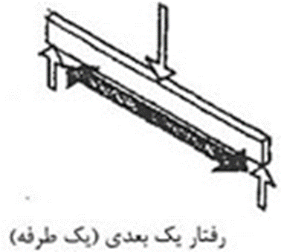
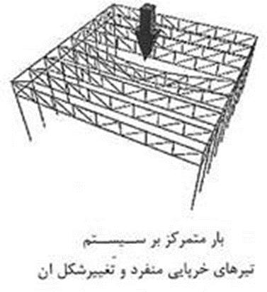
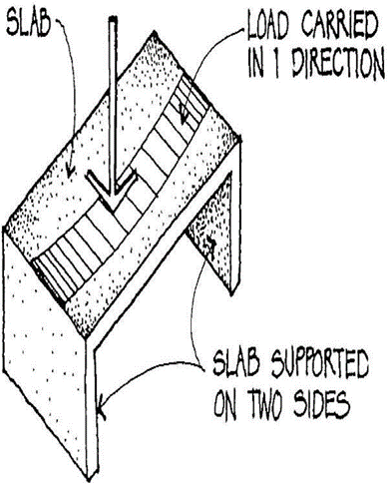
سازه یک بعدی:
  سازه هایی مانند تیر، کابل، ستون، قوس که نیرو را در یک راستا منتقل می کنند.

Slide 7
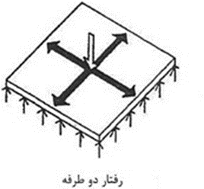
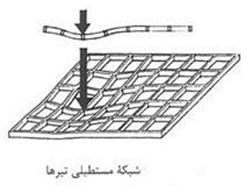
سیستم سازه ای با رفتار دو طرفه:
  • اگر یک ضلع سقف بسیار بزرگتر از ضلع دیگر شود (بیش از 2برابر) رفتار دو طرفه سقف از بین می رود.
  • در سقف دوطرفه شبکه ای اگر بر روی یک تیر نیرویی وارد شود تیر تغییر شکل می دهد اما این تغییر شکل درتمام تیرهای اطراف آن نیز اتفاق می افتد.
  • تیرهای سیستم عمود بر هم دارای اتصال صلب می باشند.

Slide 8
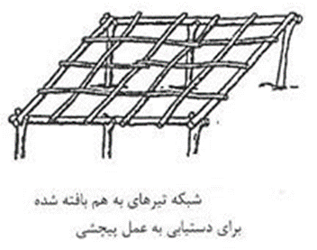
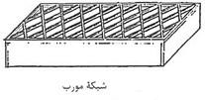
سیستم سازه ای با رفتار دو طرفه:
  • اگرچه شبکه های مستطیلی بسیار پرکاربردند اما شبکه های مورب علاوه بر کیفیت زیبای شناسی دارای مزیت
  سازه ای و اقتصادی در استفاده از تیرهای با طول یکسان هستند.
  • شبکه های مورب راه حل اقتصادی برای کاهش ضخامت کف ها و هزینه های کلی ساختمان هستند که در آنها
  تیرها بر هم عمود نیستند.

Slide 9
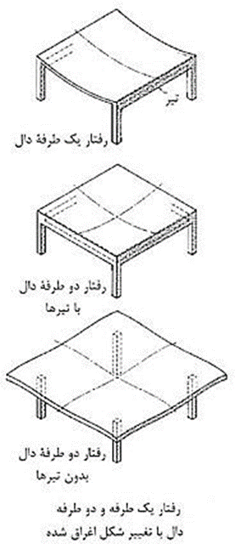
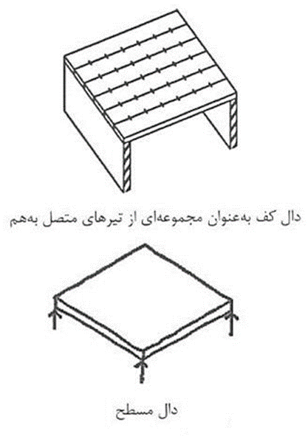
دال کف بتنی:
  تصورکنیدکه تیرهای شبکه مستطیلی بسیار نزدیک یکدیگر قرار گیرند تا به یکدیگر بچسبند و یک سطح یکپارچه ای راتشکیل دهند،
  چنین سطح یکپارچه ای صفحه یا دال نامیده می شود که علاوه بر اینکه تمام مزایای شبکه را داراست ساختن آن نیز ساده تر است.
  مقاومت خمشی یک دال مشابه تیر است.

Slide 10
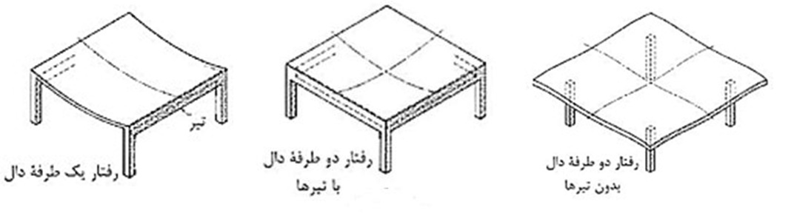
طبقه بندی دال ها:
  دال ها با توجه به نوع و محل قرارگیری تکیه گاهشان طبقه بندی می شوند.
  دال یک طرفه: توسط دو تکیه گاه موازی نگاه داشته می شوند و به صورت عمده در یک جهت در برابر خمش مقاومت می کنند. (دریک راستا باربری دارند)
  ویژگی سقف های یک طرفه:
  1-نسبت دهانه بزرگ به دهانه کوچک آن از 2بیشتر باشد.
  2- تیرچه ها در یک جهت امتداد داشته باشند.
  دال دوطرفه: روی چهار جهت نگاه داشته می شوند و مقاومت خمشی در دو جهت دارند.( در دو راستا باربری دارند)

Slide 11
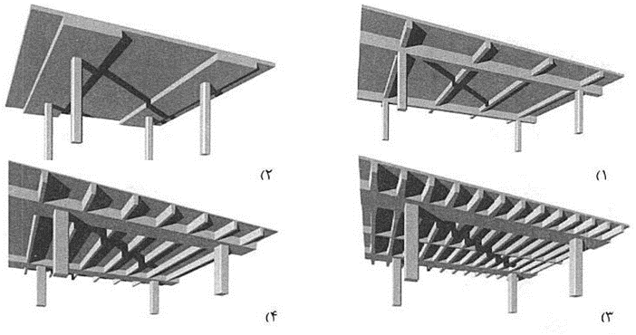
سیستم های قاب بتنی درجای یک طرفه:
  1-دال صلب با تیرها و شاه تیرها
  2-دال صلب یک طرفه با نوارهای دال
  3-سیستم تیرچه بتنی یک طرفه (دال دندانه ای) با نوارهای تیرچه
  4-سیستم تیرچه با مدول عریض با نوارهای تیرچه

Slide 12
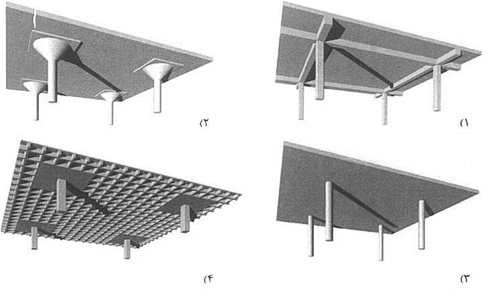
سیستم های قاب بتنی درجای دو طرفه:
  1-دال صلب دو طرفه
  2-دال مسطح دو طرفه با پانل های قطره ای و سرستون قارچی
  3-صفحه مسطح دوطرفه
  4-سیستم تیرچه بتنی دوطرفه ( دال وافل)

Slide 13
سقف دال بتنی :

Slide 14
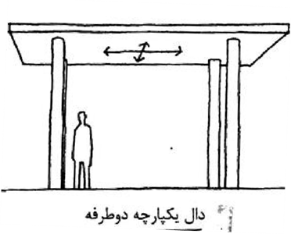
دال مسطح بتنی(دال یکپارچه ممتد):
  دال یکپارچه با ضخامت ثابت هست.
  میلگرد گذاری در دو جهت صورت می گیرد.
  در دهانه های متوسط و بارگذاری های سبک اقتصادی است.

Slide 15
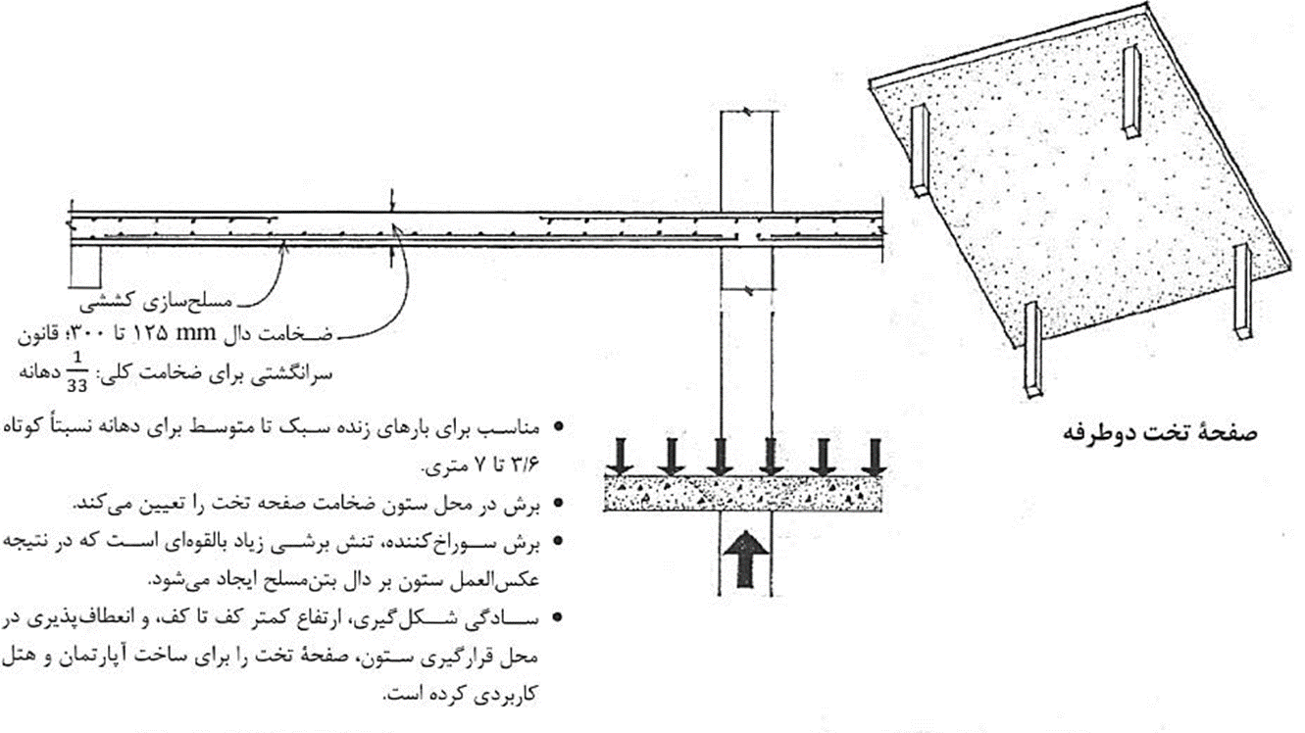
دال مسطح بتنی(دال یکپارچه ممتد):

Slide 16
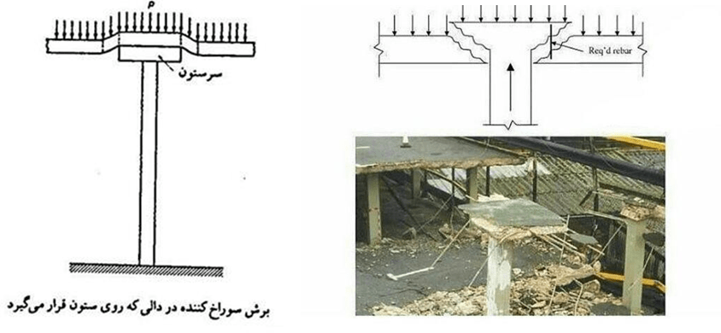
دال مسطح بتنی(دال یکپارچه ممتد):
  نقطه ضعف اصلی دال های مسطح:
  گسیختگی ناشی از تو رفتگی (منگنه شدن،برش سوراخ کننده).

Slide 17
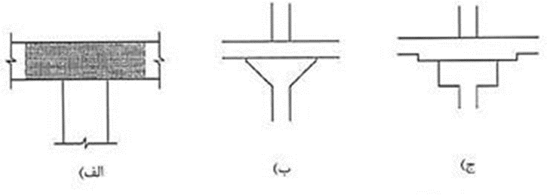
روش های کاهش تنش برشی در ساخت دال مسطح :
  الف) دال عمیق و ستون بزرگ
  ب)دال با سر ستون قارچی
  ج)دال با پانل قطره ای و سر ستون

Slide 18
راه حل های جدید برای مقابله با برش سوراخ کننده:
  • حلقه برشی
  • خاموت برشی
  • نردبان های برشی
  • گل میخ )ریل های ستونکی )

Slide 19
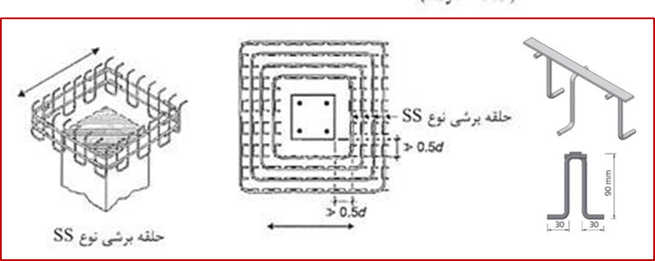
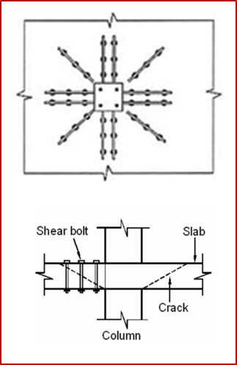
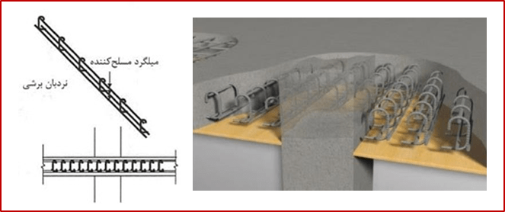

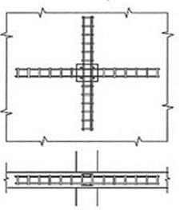
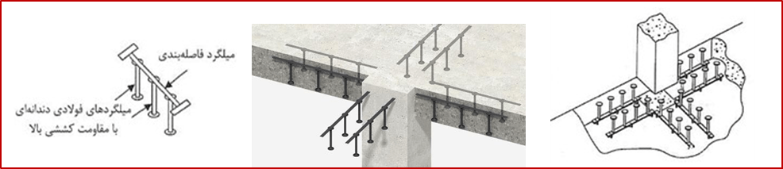
راه حل های جدید برای مقابله با برش سوراخ کننده:
نردبان های برشی
حلقه برشی
  گل میخ
خاموت برشی
گل میخ )ریل های ستونکی )

Slide 20
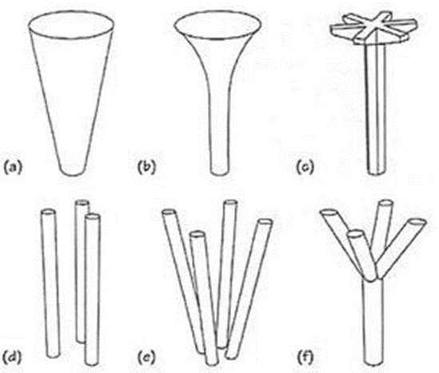
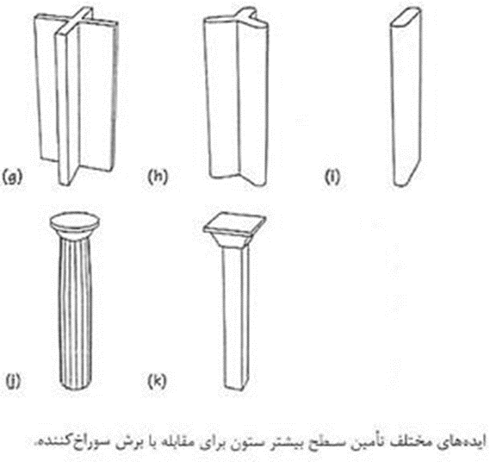
دال مسطح بتنی(دال یکپارچه ممتد):
  ابعاد مناسب ستون برای جلوگیری از برش سوراخ کننده:
  ستون مربعی : اضلاع ستون مربعی نباید از دو برابر ضخامت دال کمتر باشد.
  ستون دایره ای: حداقل قطر باید 2.6برابر ضخامت دال باشد.

Slide 21
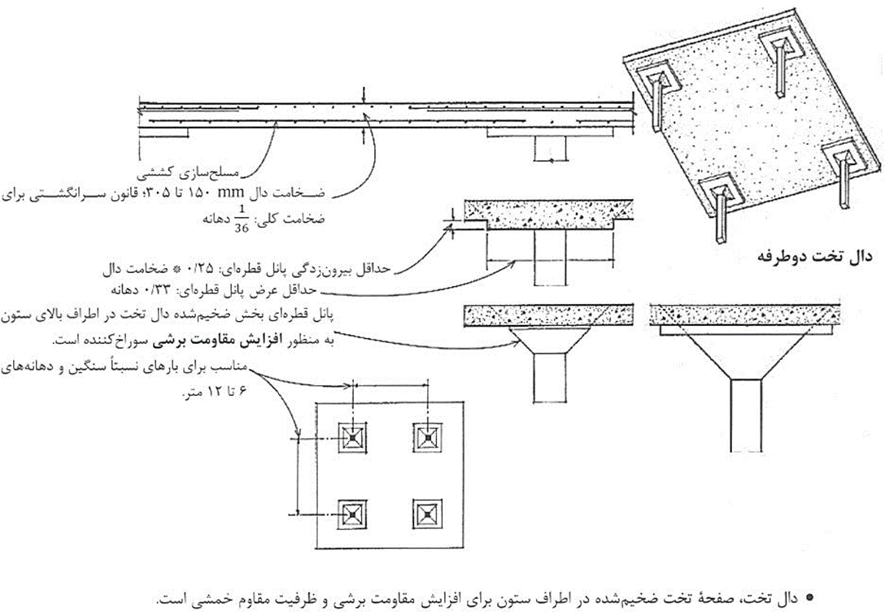
دال مسطح بتنی(دال یکپارچه ممتد):

Slide 22
سقف ضربی(طاق ضربی):

Slide 23
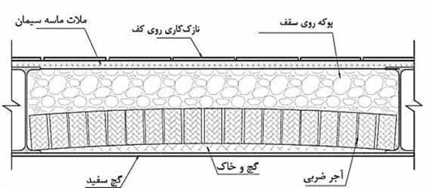
طاق ضربی
  اجزا تشکیل دهنده سقف:
  • تیرفولادی به عنوان عضو باربر
  • آجر فشاری به عنوان پرکننده
  • ملات گچ و خاک

Slide 24
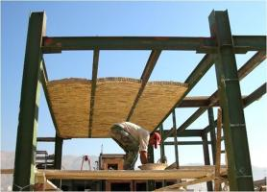
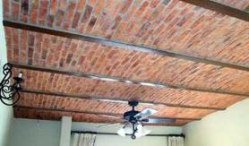
طاق ضربی
  • فاصله ی تیرها تا 1متر
  • اجرا از طرفین شروع شده و به وسط ختم می شود.
  • خیز طاق در هر دهانه بین 3تا 5سانتی متر است.
  • حداقل ضخامت مواد پرکننده روی طاق 5سانتی متر می باشد.
  • تیرها باید توسط تسمه یا میلگرد هایی به صورت ضربدری به هم
  متصل شوند.

Slide 25
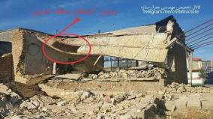
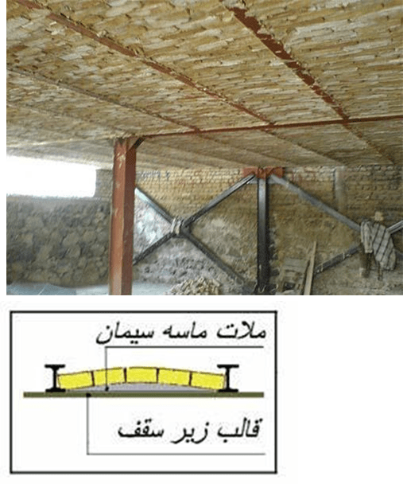
طاق ضربی
  معایب
  • سنگینی بسیار زیاد، عدم صلبیت دیافراگم سقف
  • امکان رد شدن تاسیسات از داخل سقف وجود ندارد، مگر با افزایش
  ضخامت که باعث سنگین تر شدن سقف می شود.
  • رانش در دهانه های انتهایی باید مهار شود.

Slide 26
طاق ضربی
  استفاده از طاق ضربی در مناطق مرطوب

Slide 27
سقف کرمیت:

Slide 28
سقف کرمیت:
در سیستم سقف کُرمیت از تیرچه‌های فولادی با جان باز در ترکیب با بتن استفاده می‌شود. در ساخت تیرچه‌های مذکور از یک تسمه، در بال تحتانی و نیز یک میلگرد خم شده در جان استفاده می‌شود. برای پرکردن فضای خالی بین تیرچه‌ها از قالب‌های ثابت مانند بلوک‌های سیمانی، پلی استایرن، طاق ضربی، قالب‌های موقت فولادی (کامپوزیت ) و یا هر پرکننده سبک استفاده می‌شود. فواصل تیرچه‌ها بسته به نوع قالب از 73 سانتی تا 100 سانتی متر متغیراست، روی سقف نیز با 4 الی 10 سانتی متر بتن پوشانده می‌شود.

Slide 29
سقف کرمیت:
تیرچه‌ها از نوع خود ایستا بوده و به همین علت هیچ نوع شمع بندی در زیر سقف مورد نیاز نمی‌باشد و تیرچه‌ها به نحوی طراحی می‌شوند که بتوانند وزن بتن خیس، قالب‌ها و عوامل اجرایی سقف را به تنهایی تحمل کنند.
پس ازاین که بتن به 75% مقاومت مشخصه خود می‌رسد، تیرچه‌های فولادی با بتن به صورت یک مقطع مختلط وارد عمل شده و بارهای مرده و زنده سقف را تحمل می‌کنند.

Slide 30
اجزای تشکیل دهنده سقف کرومیت :
1) تيرچه فولادي با جان باز
2) بلوك
3) ميلگرد افت وحرارت
4) كلاف عرضي
5) بتن پوششي در جا

Slide 31
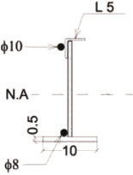
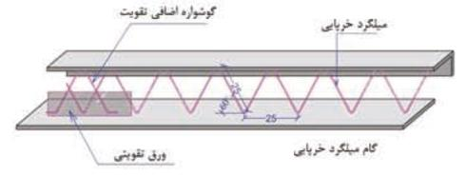
1) تیرچه فولادي با جان باز :
تیرچه فولادي با جان باز شامل بال تحتاني، اعضاي قطري و بال فوقاني مي باشد. ميلگردهاي فولادي مورد استفاده در تيرچه‌ها، بايد علاوه بر دارا بودن مدول ارتجاعي كافي، بايد جوش پذير و شكل پذير نيز باشند. و نيز بايد از حداقل مجاز تغييرات طول نسبي در مرحله گسيختگي را دارا باشند. اين ميلگردها مي توانند از نوعي ساده يا آجدار انتخاب شوند و بايد از فولاد نرم AI يا فولاد نیمه سخت AII باشند.

Slide 32
1) تیرچه فولادي با جان باز :
  بال تحتاني
  بال تحتاني تيرچه كه از تسمه ساخته مي شود، به عنوان عضو كششي خرپا عمل می کند.
  اعضاي قطري
  اعضاي قطري تيرچه كه معمولا از ميلگرد مي باشند به عنوان عضو مورب خرپا عمل نموده
  و به كمك اعضاي كششي و فشاري بار وارده را تحمل می کند.
  بال فوقاني
  بال فوقاني تيرچه، از نبشي، تسمه يا ناوداني ساخته شده و در داخل بتن پوششي قرار مي گيرد.

Slide 33
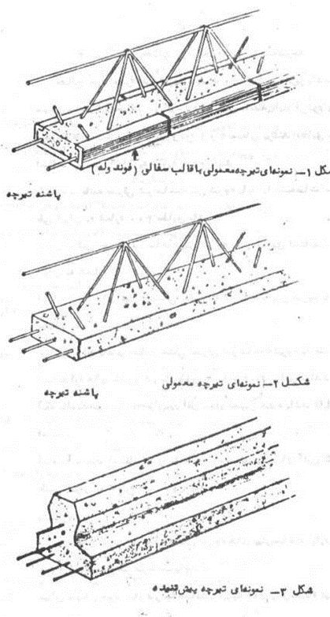
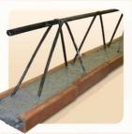
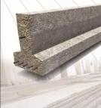
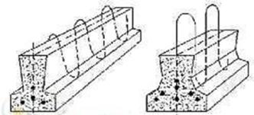
انواع تیرچه:
  الف: تیرچه با جان باز
  ب: تیرچه پیش تنیده

Slide 34
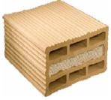
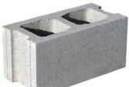
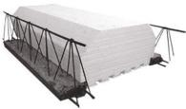
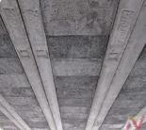
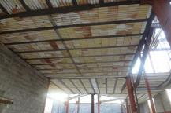
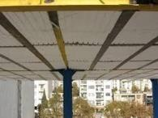
2) بلوک:
  وظیفه بلوک
  • پرکننده
  • قالب بتن
  انواع بلوک
  • سفالی
  • پلیمری
  • سیمانی

Slide 35
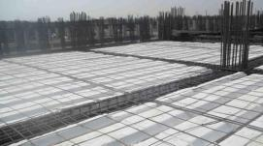
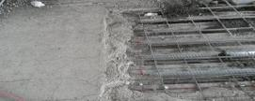
3) میلگرد افت و حرارت:
  • شبکه میلگرد که بر روی سقف اجرا می شود و شبکه 25.25ایجاد می کند
  تا درهنگام از دست رفتن آب بتن ، این ماده ترک نخورد.
  • نکته: این میلگرد از نوع بدون آج می باشد تا با بتن درگیر نشود.
  • میلگرد افت و حرارت با قطر 6 میلی متر کفایت می کند.

Slide 36
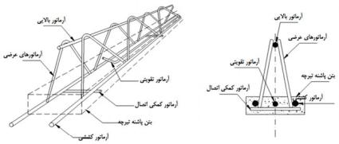
3) میلگرد افت و حرارت:
  • چنانچه فاصله آکس تا آکس تیرچه ها تا 50سانتی متر باشد، در جهت
  تیرچه ها بین هر دو تیرچه یک عدد و چنانچه فاصله آکس تا آکس
  تیرچه ها بیش از 50سانتیم تر باشد، در جهت تیرچه ها بین هر دو تیرچه
  دو عدد میلگرد حرارتی مورد نیاز است.
  • میلگردهای حرارتی در خلاف جهت تیرچه ها هر 25سانتی متر یک عدد
  می بایستی اجرا گردد.

Slide 37
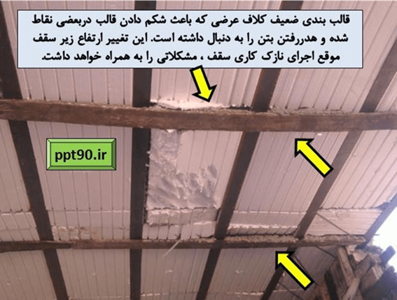
4) كلاف عرضي:
استفاده از كلاف عرضي در سقف الزامي است. كلاف عرضي شامل دو ميلگرد به
قطر حداقل 12 ميلي متر است.
یك ميلگرد روي بال تحتاني و يك ميلگرد در زير يا روي بال فوقاني به موازات
هم به صورت عمود بر تيرچه‌ها به آنها جوش مي‌شود.
عرض كلاف نبايد كمتر از 10 سانتي متر اختيار شود.

Slide 38
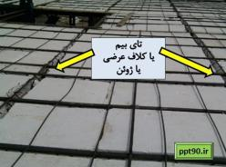
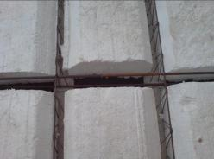
4) كلاف عرضي:
كلاف عرضي بايد بال فوقاني تيرچه‌ها را در طول اجرا در مقابل تغيير شكل جانبي مهار نموده و تيرچه را در
محل خود نگهداري كند.
براي دهانه‌هاي كوچكتر از5/5 متر استفاده از حداقل يك كلاف عرضي الزامي است و براي دهانه‌هاي بزرگ تر،
كلاف‌هاي عرضي بايد به نحوي انتخاب شوند كه فاصله دو كلاف عرضي مجاور هم، از 5/2 متر تجاوز نكند.

Slide 39
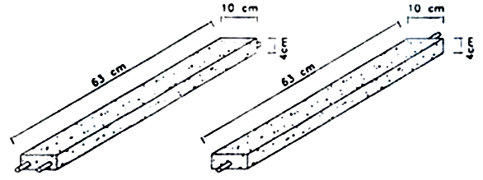
الف) اجراي كلاف عرضي به صورت پیش ساخته:
در اين روش از قالب‌هاي بتني آماده در قسمت تحتاني و يك
ميلگرد به قطر حداقل 12 ميلي‌متر كه كاملاً مستقيم و بدون خم
باشد و در قسمت فوقاني مطابق شكل استفاده مي‌شود.
توجه شود كه ميلگرد‌هايي كه از قالب بتني كلاف عرضي
خارج شده‌اند، بايد به بال تحتاني كاملاً جوش شوند.

Slide 40
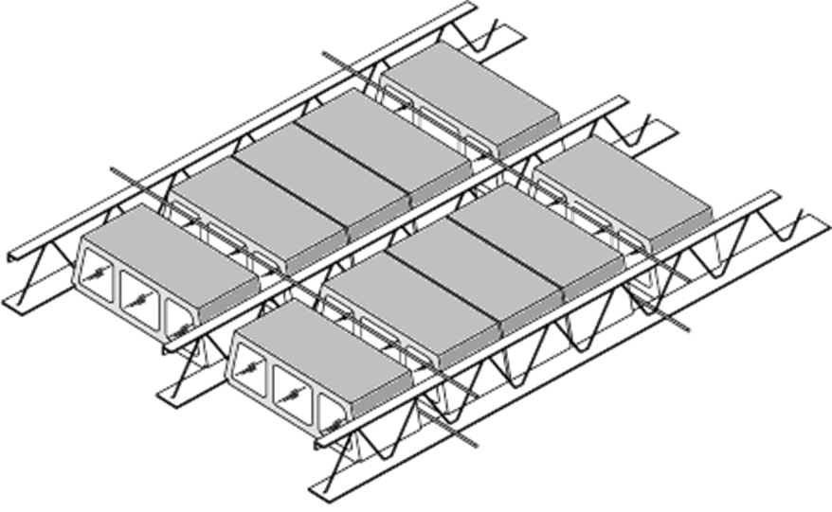
ب) اجراي كلاف عرضي به صورت درجا:
  در اين روش از يك ميلگرد در قسمت پاييني استفاده شده که به بال تحتاني تيرچه‌ها جوش مي‌شود.
  و ميلگرد فوقاني كلاف عرضي مانند روش قبلی به بال فوقاني جوش مي‌شود.

Slide 41
5) بتن پوششي درجا:
  سپس از جاگذاری تیرچه‌ها و بلوک‌ها، بتن پوششی اجرا می‌شود. طبق نشریه 151، ضخامت دال نباید از 5 سانتی‌متر و یک دوازدهم
  فاصله آزاد بین تیرچه‌ها کمتر باشد. در عمل این مورد کمتر رعایت شده و حتی ضخامت‌های 2 و 3 سانتی‌متر هم به چشم می‌خورد.

Slide 42


اتصال تيرچه‌ها به تكيه‌گاه:
  1) تكيه‌گاه با مصالح بنايي و بتن
  2) تكيه‌گاه فولادي

Slide 43

1) تكيه‌گاه با مصالح بنايي و بتن
  در مواردي كه تيرچه روي تير يا شناژ بتني قرار مي‌گيرد، انتهاي تيرچه بايد حداقل به اندازه 10 سانتي‌متر داخل كلاف بتني افقي يا تير بتني قرار گيرد.
  در مورد تيرهای بتنی با ارتفاع بيشتر از تيرچه، نيز بايد تيرچه‌ها به داخل تير بتني امتداد يافته و روي لبه آويز قالب قرار گيرد. (شکل پایینی)
  در تيرهاي بتني بايد كنترل لازم جهت انتقال برش انجام گرفته و بر اساس نيروهاي وارده از طريق تعبيه نبشي و ميلگرد برشي، مقاومت برشي لازم تامين گردد .

Slide 44


2) تكيه‌گاه فولادی
  اندازه نشيمن تيرچه از لبه تكيه‌گاه فولادي به سمت داخل، بايد از طريق محاسبات تعيين شود.
  اما توصيه مي‌شود، در هيچ حالتي كمتر از 2 سانتي‌متر نباشد. براي اطمينان در هنگام نصب و همچنين يكپارچگي سقف و اسكلت، انتهاي تيرچه بايد به تكيه گاه جوش شود .
  طول اين جوش حداقل 5 سانتي‌متر و بُعد آن حداقل 3 ميلي متر است .

Slide 45
مزایای سقف کرمیت:
  1- عدم نياز به شمع بندي
  2- سرعت و سهولت اجرا
  3- امكان اجراي همزمان چند سقف
  4- يکپارچگي سقف و اسكلت
  5- امکان حذف کش‌ها
  6- پايين بودن تنش در بتن
  7- حذف رد فولاد زير سقف

Slide 46
مزایای سقف کرمیت:
  8- سهولت اجراي داکت (بازشو)
  9-كاهش مصرف بتن
  10- مقاومت نهايي و شكل پذيري بالا
  11- امكان طراحي و اجراي سقف با دهانه‌ها و باربري‌هاي خاص

Slide 47
انواع سقف کرمیت:
  1) تیرچه و بلوک کرمیت
  2) کامپوزیت کرمیت
  3) پلیمری کرمیت
  4) ضربی کرمیت

Slide 48
تیرچه بلوک :

Slide 49
تیرچه بلوک :
در بین تمام سقف های ساختمان، سقف تیرچه بلوک پرکاربردترین نوع آن ها است. در این سیستم سازه ای، تیرچه ها به عنوان تیر فرعی و بلوک عامل پر کننده بین تیرچه ها است.
همچنین از بلوک های توخالی سبک بتنی، سفالی و یا فوم پلی استایرن برای پر کردن فضای خالی بین تیرچه ها استفاده می شود.
این عنصر سازه ای جزء دال های یکطرفه به شمار می آیند که برای کاهش بار مرده بر ساختمان از بلوک های تو خالی در ساخت آن استفاده می شود.
در این نوع سقف، تیرچه ها در دو نوع بتنی و یا فولادی مورد استفاده قرار می گیرند و فاصله بین آن ها حدود 50 سانتی متر است.
این سقف با استفاده از تیرچه و بلوک که به صورت پیش ساخته در کارخانه تولید می شوند و با انجام مرحله بتن ریزی، اجرا می شوند.

Slide 50

تیرچه بلوک :
بعد از قراردادن تیرچه ها در فاصله های مشخص و انجام شمع بندی زیر تیرچه ها، بلوک ها در بین فاصله دو تیرچه چیدمان می شوند. سپس آرماتورهای حرارتی جاگذاری می شوند و عملیات بتن ریزی صورت می گیرد.
از نکات مهم در مورد سقف تیرچه بلوک این است که در صورتی که قصد دارید وزن آن را سبک کنید، می توانید بخشی از مقطع کششی بتن را حذف کرده و تنها آن بخشی که برای جایگذاری میلگردهای کششی مورد نیاز است را باقی گذارید.

Slide 51
تیرچه بلوک :
در ابتدا ورود تیرچه بلوک، به دلیل استفاده از بلوک های سیمانی، وزن تیرچه بلوک ها سنگین می شد و استفاده از بلوک های سفالی نیز هزینه های بالایی را در بر داشت. اما پس از مدتی با استفاده از یونولیت به جای بلوک های سیمانی، این مشکل برطرف شد.
اما یونولیت نیز ایراداتی داشت از جمله این که در هنگام آتش سوزی، دود بسیار غلیظی را تولید می کرد. با ورود فوم های نسوز به این عرصه، علاوه بر رفع عیوبی که ذکر کردیم، استفاده از این نوع سقف ها بسیار مقرون بصرفه نیز بود.

Slide 52

تیرچه بلوک :
اجزا سقف تیرچه و بلوک
تیرچه
بلوک
آرماتورهای منفی و آرماتورهای افت و حرارت
کلاف میانی
بتن پوشش درجا

Slide 53
تیرچه بلوک :
مزایا اجرای سقف های تیرچه بلوک
از این عنصر سازه ای در انواع ساختمان ها از جمله ساختمان های آجری، اسکلت فلزی و بتنی استفاده می شود و دارای فواید و مزیت های زیر می باشد:
اجرای این سقف نیازی به نیروی کار متخصص و یا تجهیزات ویژه ندارد و توسط کارگران معمولی ساختمان نیز قابل اجرا می باشد.
شمع بندی حین اجرای سقف باعث می شود این نوع سقف ها لرزش کمتری نسبت به سایر نمونه ها داشته باشد.

Slide 54
تیرچه بلوک :
قالب بندی زیر سقف ها فقط با شمع بندی و نصب چهار تراش در فاصله های مشخص صورت می گیرد و نیازی به افراد متخصص نیست.
نصب این عنصر سازه ای به دلیل پیش ساختگی تیرچه و بلوک به سرعت و آسانی صورت می گیرد.
اجرای آن نیازی به کارهای وقت گیر کارگاهی و هزینه بردار ندارد.
تیرچه و بلوک در کارخانه های صنعتی و تحت نظارت کنترل کیفی تولید می شوند.

Slide 55
تیرچه بلوک :
استفاده از بلوک های توخالی باعث کاهش مصرف بتن می شود. این امر باعث صرفه جویی می شود و از نظر اقتصادی مقرون بصرفه می باشد.
مقاومت بالایی در برابر نیروهای افقی مانند باد و زلزله دارند.
تیرچه بلوک ها وزن سبکی دارند و حمل و نقل آن ها نیازی به استفاده از جرثقیل ندارد.
بتن کششی در این جا توسط بلوک جایگزین می شوند که این امر دلیل اقتصادی بودن این نوع سقف هاست.

Slide 56
تیرچه بلوک :
با اجرای این عنصر سازه ای، امکان اجرای همزمان چند سقف وجود دارد.
استفاده از این نوع سقف مصرف گچ و خاک را کاهش می دهد و یکنواختی بیشتری در زیر سقف ایجاد می کند.
نوعی عایق صوتی، حرارتی و رطوبتی می باشند.
مقاومت و استحکام آن ها در برابر آتش سوزی بسیار بالا می باشد.

Slide 57
تیرچه بلوک :
معایب اجرا سقف تیرچه بلوک
اجرا آن در مکان هایی که سقف قوسی و مثلثی شکل می باشد، با محدودیت هایی رو به رو می باشد.
در مقایسه با سقف دال بتنی و کامپوزیت از صلبیت لازم برخوردار نمی باشد.
امکان شکستگی پاشنه تیرچه وجود دارد.
حداکثر دهانه قابل پوشش با استفاده از سقف تیرچه بلوک 8 متر می باشد.

Slide 58
تیرچه بلوک :
به دلیل نظارت کم، امکان استفاده از میلگردهای تکه ای و جوش خورده وجود دارد.
اگر جا به جایی آن در فواصل طولانی انجام شود، امکان آسیب به بتن های تیرچه وجود دارد.
به دلیل اینکه ریزش بتن در تیرچه و سقف در دو مرحله جداگانه انجام می شود، امکان ناهماهنگی بین آن ها وجود دارد. برای حل این مشکل باید حتی المقدور باید زمان بین نصب و بتن ریزی را کوتاه کرد.

Slide 59
تیرچه بلوک :
انواع تیرچه بلوک
1-تیرچه بتنی
تیرچه بتنی، المانی است که از بتن و آرماتورهای فولادی و در کارخانه تولید می شود. در ساختار آن ها بلوک ها در میان تیرچه ها قرار گرفته و با بتن پوشیده می شوند. بر اساس روش تولید، تیرچه های بتنی در دو دسته خرپایی و پیش تنیده قرار می گیرند.
قیمت تیرچه بتنی بر اساس طول و ارتفاع آن، متغیر می باشد. برای ساخت تیرچه بتنی، آرماتورهای اصلی مورد نیاز سقف باید به یک شبکه خرپایی با ایستایی کافی متصل شوند.

Slide 60
تیرچه بلوک :
تیرچه پاشنه بتنی
به قسمت بتنی تیرچه خرپایی، پاشنه بتنی اطلاق می شود. این قسمت محل قرار گیری بتن بوده و به عنوان پوشش دهنده و مهار کننده میلگردهای زیرین خرپا عمل می کند.
تیرچه پاشنه بتنی در اجرا سقف از اهمیت زیادی برخوردار بوده و در صورتی که مشکلی در ساختار آن وجود داشته باشد، جایگذاری بلوک ها با سختی رو به رو می شود.

Slide 61
تیرچه بلوک :
2-تیرچه کرومیت یا تیرچه فلزی
سقف کرومیت که تیرچه فلزی نیز نام دارد، از یک تسمه یا ورق و دو بال در قسمت فوقانی و تحتانی تشکیل می شود. از مزایای استفاده از تیرچه کرومیت، افزایش سرعت اجرا سقف می باشد.
عموما وزن این تیرچه ها با بارگذاری مسکونی و استفاده از تیرچه های 5 تا 6 متری نباید بیش از 10 کیلوگرم باشد. از عوامل تاثیرگذار بر قیمت تیرچه کرومیت، طول آن می باشد.

Slide 62
تیرچه بلوک :
3-تیرچه صنعتی
تیرچه های صنعتی یا ماشینی متشکل از خرپایی فلزی است که میلگردهای برشی آن با استفاده از نقطه جوش به آرماتورهای تحتانی و فوقانی متصل می شوند. از عوامل موثر در قیمت تیرچه صنعتی، طول و ابعاد آن می باشد.

Slide 63
تیرچه بلوک :
بلوک
در ساخت سقف تیرچه بلوک، این عنصر نقش پر کننده و در حکم قالب بتن می باشد. این بلوک ها باید دارای ویژگی هایی باشند. برای مثال در صورتی که قدرت جذب آب آن ها از 20 درصد بیش تر باشد، رطوبت گچ و خاک جذب آن می شود و پوک شدن آن را در پی دارد. هم چنین اگر این میزان از 13 درصد کم تر باشد، چسبندگی ملات به آن کم می شود و امکان طبله کردن آن وجود دارد. بلوکی که به منظور ساخت این نوع سقف مورد استفاده قرار می گیرد، بلوک پلی استایرن می باشد

Slide 64

تیرچه بلوک :
.از مزایا استفاده از این بلوک می توان به کاهش وزن سقف در حدود صد کیلوگرم در هر متر مربع اشاره کرد.
هم چنین به کارگیری آن ها سرعت اجرا را تا اندازه زیادی بالا می برد. این محصول در مقابل آتش سوزی مقاوم می باشد. نکته مهم استفاده از نمونه هایی است که از دانسیته بالا برخوردار می باشد و ساخت آن ها بر اساس استانداردها صورت بگیرد.

Slide 65
تیرچه بلوک :
مراحل ساخت بلوک مورد استفاده در تیرچه بلوک
در ابتدا برای تهیه ملات بلوک، آب را با 15 فرغون فیلر، 1 فرغون ماسه بادی و 210 کیلوگرم سیمان مخلوط کنید. این مواد برای تولید حدود 180 عدد بلوک کافی می باشد. پس از حاضرشدن ملات، آن را در دستگاه بلوک زنی قرار دهید.
این دستگاه ها قادرند 4 بلوک را به طور همزمان تولید کنند. پس از این که بلوک ها حاضر شدند، آن ها را بر روی سکویی قرار دهید تا خشک شوند. سپس هر روز به آن آب دهید تا از پوکی آن جلوگیری شود. بلوک ها در هوای آفتابی، پس از هفت روز حاضر و قابل استفاده می شوند.

Slide 66
تیرچه بلوک :
نحوه انبار نمودن تیرچه بلوک
برای انبارکردن و قراردادن تیرچه ها بر روی یکدیگر باید احتیاط لازم صورت پذیرد. چرا که باید به گونه ای قرار گیرند که بتن موجود در زیر آن ها خرد نشود. بهتر است تیرچه ها به پهلو خوابانده نشوند و بیش تر از ده ردیف بر روی هم قرار نگیرند.

Slide 67
تیرچه بلوک :
نحوه اجرا سقف تیرچه بلوک
در ابتدا باید تیرچه ها را بر روی پل های اصلی یا همان تیرهای فلزی کار بگذارید. فاصله بین تیرچه ها را با بلوک های توخالی پر کنید و پس از اینکه میلگردهای حرارتی و میلگردهای تکمیلی را نصب کردید، بتن دال سقف را بریزید.
به محض این که تیرچه ها و بلوک های انتهایی بین دو تکیه گاه اصلی قرار گرفتند، شمع بندی و قالب بندی به وسیله چهار تراش عمود بر تیرچه که در مورد تیرچه ها پیش ساخته خرپایی، فاصله آن ها از همدیگر ۱ تا ۱.۲ متر است، انجام می شود.
همچنین آرماتورهای اصلی تیرچه باید به طول 15 تا 10 سانتی متر با تیرهای اصلی درگیر شوند و به هیچ وجه نباید این آرماتورها را به تیرهای فلزی جوش داد.

Slide 68
تیرچه بلوک :
نحوه اجرا سقف تیرچه بلوک
تیرچه ها به استثنا تیرچه ها با جان باز، قبل از یکپارچه شدن سقف، توانایی تحمل بار را ندارند و باید توسط تعدادی چهارتراش و پایه به طور مناسبی نگهداری شوند.
در زمان اجرا باید خیز مناسبی به تیرچه ها به سمت بالا داد تا بعد از اجرا و یکدست شدن سقف، این خیزها برداشته و حذف شوند. مقدار استفاده از خیز در کارگاه ها با تجربه بدست می آید اما معمولا برای هر متر طول دهانه، 2 میلی متر خیز را در نظر می گیرند.
در واقع چار تراش و شمع باید به گونه ای نصب شوند که بتوانند در برابر نیروهای وارده مقاومت کنند. این تراش ها و شمع ها را باید طبق اصول و قواعد مربوط به آن ها، به یکدیگر متصل کنید. دقت کنید که زمان برداشتن پایه ها باید طبق مندرجات آیین نامه بتن ایران انجام گردد.

Slide 69
سقف های کامپوزیت :

Slide 70
سقف های کامپوزیت :
سقف کامپوزیت چیست؟
سقف کامپوزیت )Composite Slab) در حقیقت به نوعی از سقف‌های ساختمانی گفته می‌شود که از ترکیب پروفیل فولادی با بتن مسلح ساخته می‌شود و با نام‌های سقف مرکب و سقف مختلط نیز شناخته می‌شود. این نوع از سقف‌ها به عنوان عضو فشاری در بالای تیرآهن‌ها قرار می‌گیرند. میلگردهایی که روی سقف‌های کامپوزیت قرار دارند از نوع میلگرد حرارتی می‌باشند و در جهت مخالف با تیرهای فرعی به یکپارچگی بتن و درگیری کامل با سقف کمک می‌کنند. از آنجایی که این سقف‌ها قابلیت جوش به تیرهای فرعی را دارند مانع ترک خوردن بتن می‌شوند و می‌توانند برای ساختمان‌هایی که دارای اسکلت فلزی هستند گزینه بسیار مناسبی باشند.

Slide 71

سقف های کامپوزیت :
اجزای سقف کامپوزیت:
تمامی سقف‌های ساختمانی از اجزا و قطعات مختلفی تشکیل شده‌اند و سقف کامپوزیت نیز از این قاعده خارج نیست. به صورت کلی این سقف‌ها از اجزایی همچون بتن، ورق‌های فولادی (ورق‌های نورد شده، روفیکس و …)، تیرهای فرعی، آرماتورهای حرارتی (مش، میلگردها و الیاف‌های فولادی)، برشگیر، گل میخ و فلاشینگ ساخته می‌شوند.در اصل اجرای سقف کامپوزیت سرعت بالایی به ساخت‌وساز ساختمان‌ها می‌دهد و می‌تواند در کاهش هزینه‌ها نیز مؤثر باشد. هرچند که سقف‌های کامپوزیتی از فولاد و بتن ساخته می‌شوند .

Slide 72
سقف های کامپوزیت :
انواع سقف کامپوزیت
سقف‌های کامپوزیتی همانند انواع سقف‌های دیگر می‌توانند انواع مختلفی داشته باشند و هر کدام از آنها با داشتن ویژگی‌ها و مشخصات مختلف در سازه‌ها و ساختمان‌های متنوعی کاربرد داشته باشند. این سقف‌ها می‌توانند بر اساس نوع مصالح مصرفی در اجرا به دو دسته تقسیم شوند که شامل سقف‌های کامپوزیت ساده و سقف‌های عرشه فولادی هستند. همچنین بر اساس روش و نحوه اجرا می‌توان سقف‌های کامپوزیت را به ۴ دسته اصلی تقسیم کرد که به شرح زیر می‌باشند:

Slide 73

سقف های کامپوزیت :
سقف کامپوزیت عرشه فولادی
این نوع سقف نیز توسط ترکیب ورق‌های فلزی گالوانیزه موجدار با بتن اجرا می‌شود و از رایج‌ترین و محبوب‌ترین انواع سقف‌ها است. اجرای این سقف‌ها نیز می‌تواند در ۶ مرحله شامل جانمایی ورق فولادی، تثبیت ورق فولادی (همراه با فلاشینگ)، اتصال ورق فولادی به تیر، آرماتوربندی، اتصال گل‌میخ به شبکه میلگردها و بتن‌ریزی اجرا می‌شوند. این سقف‌ها معمولاً از ورق گالوانیزه ذوزنقه‌ای، برشگیر، آرماتور، بتن، تیر فرعی و فلاشینگ تشکیل می‌شود.
مزایای سقف کامپوزیت عرشه فولادی چه هستند؟
سقف‌های عرشه فولادی علاوه بر مزایای عمومی سقف‌های کامپوزیت، مقاومت بالایی در برابر آتش‌سوزی و زلزله دارند.

Slide 74
سقف های کامپوزیت :
سقف کامپوزیت روفیکس
سقف‌های کامپوزیت روفیکس، از روش‌های اجرای سقف و کف با استفاده از قالب‌های فلزی مشبک ماندگار هستند. روفیکس، ورق فولادی مشبک با ابعاد تقریبی 82 سانتی‌متر در 12 متر است. در اجرای سقف‌های کامپوزیت روفیکس، ابتدا ورق فولادی مشبک توسط دست یا جرثقیل به محل مورد نظر انتقال داده می‌شود. سپس، جوشکاری روفیکس بر روی برشگیرهای تیرهای فرعی صورت می‌گیرد. در مرحله بعد، به منظور ایجاد ارتفاع کافی برای قرار دادن شبکه میلگردها، چندین فاصله دهنده یا اصطلاحا «اسپیسر» (Spacer) بر روی تیرها نصب می‌شود. با اتمام آرماتوربندی، بتن‌ریزی در آخرین مرحله صورت می‌گیرد.

Slide 75


ورق‌های فولادی مشبک روفیکس
نصب قالب‌های روفیکس بر روی برشگیرهای جوش داده شده بر روی تیرها
نکته: معمولا در اجرای سقف کامپوزیت روفیکس، استفاده از ویبره مجاز نیست. در صورتی ضخامت بتن‌ریزی بیشتر از 12 سانتی‌متر یا بتن مورد استفاده از نوع خود متراکم باشد، استفاده از بتن مگر (سبک) به عنوان لایه اول یا پوشاندن سطح روفیکس با نایلون توصیه می‌شود.

Slide 76
سقف های کامپوزیت:
مزایای سقف کامپوزیت روفیکس چه هستند؟
سقف‌های روفیکس علاوه بر مزایای عمومی سقف‌های کامپوزیت، از مزایای دیگری نظیر سهولت جابجایی، عدم نیاز به نیروی ماهر، قابلیت اجرای سازه‌های پیچیده، امکان ساخت طاق ضربی و سطح تراز بهتر بهره می‌برند.

Slide 77

سقف های کامپوزیت :
سقف کامپوزیت فلزی
سقف‌های کامپوزیت فلزی از جمله متدهای اجرای سقف و کف با استفاده از ترکیب بتن با اسکلت فولادی می‌باشند که در آن بعد از نصب برشگیر بر روی تیرهای فرعی، قالب‌بندی سقف به وسیله تخته‌کوبی در بین تیرها بدون نیاز به شمع بندی انجام می‌شود. بعد از جوش دادن پروفیل‌های ناودانی بر روی بال تیرهای باربر یک شبکه از میلگردهای حرارتی بر روی پروفیل‌ها قرار داده می‌شود. در نهایت بتن‌ریزی سقف انجام‌شده و قالب‌ها از سقف برداشته می‌شوند.

Slide 78

سقف های کامپوزیت :
سقف کامپوزیت کرومیت
در سقف‌های کامپوزیت کرومیت نیز از تیرچه کرومیت (تیرچه‌هایی با جان باز)، ورق فولادی موجدار (قالب ماندگار)، میلگردهای حرارتی و بتن بهره گرفته می‌شود. این نوع سقف‌ها در ۵ مرحله مختلف شامل نصب تیرچه کرومیت، قالب‌بندی، آرماتوربندی، بتن‌ریزی و باز کردن قالب اجرا می‌شود.

Slide 79
سقف های کامپوزیت :
مزایای استفاده از سقف کامپوزیت در ساختمان
استفاده از این نوع سقف‌ها می‌تواند در افزایش سرعت ساخت ساختمان‌ها نقش ویژه‌ای داشته باشد.
در اجرای این نوع سقف‌ها امکان بتن‌ریزی همزمان در چندین سقف مختلف وجود دارد.
سقف‌های کامپوزیتی دارای مقاومت بسیار بالایی هستند.
این سقف‌ها می‌توانند مصرف مصالح ساختمانی مختلف مانند بتن را کاهش دهند.

Slide 80
سقف های کامپوزیت :
سقف‌های کامپوزیتی کامل یکدست و یکپارچه هستند و باعث می‌شوند که اسکلت سازه نیز یکپارچگی مناسبی داشته باشد.
به دلیل استفاده کمتر از فولاد در این نوع سقف‌ها وزن کلی ساختمان‌ها کاهش قابل توجهی پیدا می‌کند.
در اجرای سقف کامپوزیت نیازی به استفاده از بلوک‌های سفالی نیست.
تعدادی از این سقف‌ها مانند سقف‌های عرشه فولادی دارای مقاومت بالایی در برابر آتش‌سوزی و زلزله هستند.

Slide 81
سقف های کامپوزیت :
معایب سقف‌های کامپوزیتی
هرچند که استفاده از سقف‌های کامپوزیتی سرعت اجرای سقف را نسبت به روش‌های دیگر افزایش می‌دهد اما به صورت کلی باعث طولانی‌تر شدن زمان اتمام پروژه کلی خواهد شد.
این نوع سقف‌ها برای ساختمان‌های مسکونی گزینه مناسبی نیستند چرا که از لرزش بیشتری نسبت به سایر سقف‌ها برخوردارند که به دلیل ضخامت کم آنها است.
هزینه‌های نصب و اجرای سقف‌های کامپوزیتی در مقایسه با سایر سقف‌ها بیشتر است.

Slide 82
سقف های کامپوزیت :
اجرای این نوع از سقف‌ها بر روی اسکلت‌های غیرفلزی دارای پیچیدگی‌ها و دشواری‌های متعددی است.
سقف‌های کامپوزیت فلزی و کرومیت علاوه بر معایب عمومی سقف‌های کامپوزیت، هزینه بیشتری نسبت به سقف‌های تیرچه و بلوک دارند.
سقف‌های روفیکس علاوه بر معایب عمومی سقف‌های کامپوزیت، معیاب دیگری نظیر عدم امکان استفاده از هر نوع بتن، قیمت بالاتر و نیاز به تعویض کل قالب در صورت آسیب‌دیدگی دارند.

Slide 83
سقف های کامپوزیت :
مراحل نصب و اجرای سقف کامپوزیت
استفاده و اجرای سقف‌های کامپوزیتی در مقایسه با بسیاری از سقف‌های دیگر راحت‌تر و سریع‌تر خواهد بود. این نوع سقف‌ها می‌توانند در چند مرحله مختلف اجرا شوند که به ترتیب به شرح زیر می‌باشند:

Slide 84
سقف های کامپوزیت :
مرحله اول: اجرای تیرهای فرعی
در مرحله اول و با اجرای اسکلت فلزی ساختمان و همچنین نصب تمامی تیرهای فرعی انجام می‌شود. این کار می‌تواند با استفاده از انواع پروفیل‌های API، CPA، لانه زنبوری یا مقاطع تیر ورق صورت بگیرد. البته باید توجه داشت که در صورت استفاده از پروفیل‌های لانه زنبوری لازم است که جان تیر در ابتدا و انتها توسط ورق‌های مضاعف تقویت شود. همچنین جان تیر باید در وسط دهانه نیز تقویت شود. استفاده از تیرهای لانه زنبوری در قاب‌هایی که نقش باربر جانبی را دارند ممنوع است و فقط می‌توان از آنها در تیرهای فرعی، کش ها و دهانه‌های غیر بادبندی استفاده کرد. در سقف کامپوزیت باید تیرهای فرعی در فواصل حداقل ۱۱ سانتی‌متر اجرا شوند چرا که در این روش شمع گذاری انجام نمی‌شود لازم است که در زمان بتن‌ریزی زیر سقف قالب‌بندی شود.

Slide 85
سقف های کامپوزیت :
مرحله دوم: اجرای برشگیرها
در مرحله بعدی ناودانی‌ها (که به عنوان برشگیر در طول تیرهای فرعی برای اتصال و یکپارچگی تیرها و دال بتنی استفاده می‌شوند) بر روی تیرهای فرعی اجرا خواهند شد. نباید از نبشی به جای ناودانی برای اجرای برشگیر استفاده کرد. لازم است که برشگیرها حداقل ۲۵ میلی‌متر پوشش جانبی از بتن داشته باشند و همچنین حداکثر فاصله مرکز تا مرکز برشگیرهای ناوانی باید ۵۰۰ میلی‌متر باشد.

Slide 86
سقف های کامپوزیت :
مرحله سوم: قالب‌بندی
در اجرای سقف کامپوزیت و بعد از اجرای اسکلت و تیرهای فرعی و برشگیرها باید قالب‌بندی انجام شود. قالب‌بندی این سقف‌ها به روش تخته‌کوبی و بعد از اجرای اسکلت و نصب تیرهای فرعی انجام می‌شود. در این روش از تخته‌های ۴ تراش با ابعاد ۵ در ۵ یا ۷ در ۷ که طول آنها به اندازه فاصله بین دو تیر فرعی داخل جان تیرها است استفاده می‌شود. این تخته با فاصله ۶۰ تا ۷۰ سانتی‌متر از هم و توسط گوه کوبی در میان بال پایین تیرها و زیر چهار تراش‌ها محکم می‌شوند. سپس تخته‌ها بر روی چهار تراش‌ها قرار می‌گیرند و کاملاً سطح را پوشش می‌دهند. البته تخته‌ها حتماً باید روغن‌کاری شوند.

Slide 87
سقف های کامپوزیت :
مرحله چهارم: اجرای میلگردهای حرارتی
بعد از قالب‌بندی باید میلگردهای حرارتی را در دو جهت طولی و عرضی با فاصله مشخص با استفاده از سیم مفتول آرماتوربندی در محل تقاطع به هم متصل کرده و محکم نمود. میلگردها حتماً باید از نوع آجدار باشند تا در زمان بتن‌ریزی جابجا نشوند.

Slide 88
سقف های کامپوزیت :
مرحله پنجم: نصب (Spacer) اسپیسر
Spacer در حقیقت یک قطعه پلاستیکی، بتنی یا فولادی است که زیر میلگردها نصب شده تا از فرو ریختن میلگردها به ته قالب در زمان بتن‌ریزی جلوگیری کند. حداقل فاصله استاندارد بین میلگرد حرارتی و کف بتن باید ۳ سانتی‌متر باشد. در اصل هدف از نصب Spacer در اجرای سقف کامپوزیت ایجاد کاور مناسب برای بتن و ممانعت از خوردگی میلگردهاست. همچنین بعد از اتمام آرماتوربندی از یک قالب محیطی با ارتفاع ۱۰ سانتی‌متر برای جلوگیری از ریزش بتن به طبقات پایین‌تر استفاده می‌شود

Slide 89
سقف های کامپوزیت :
مرحله ششم: بتن‌ریزی
بعد از انجام تمامی مرحله قبلی بتن‌ریزی انجام‌شده و به منظور یکدست شدن و خارج شدن حباب‌های هوا از آن ویبره کاری شده و به صورت منظم آبیاری می‌شود تا استحکام بالایی داشته باشد. ضخامت بتن در این نوع سقف‌ها معمولاً ۸ تا ۱۲ سانتی‌متر است و بتن دارای عیار ۳۰۰ تا ۳۵۰ کیلوگرم خواهد بود.

Slide 90
سقف های کامپوزیت :
نحوه اجرای سقف کامپوزیت
به صورت کلی سقف‌های کامپوزیتی می‌توانند به دو روش مختلف انجام شوند که هر کدام شرایط خاص خود را دارند:
اجرای سقف مرکب بدون شمع بندی
در این روش از قالب‌های چوبی استفاده شده و نیازی به اجرای شمع زیر تیرهای فلزی و دال بتنی نیست. تیرهای فلزی در این روش تیرهای فلزی باید وزن خود به ‌اضافه‌ وزن قالب‌بندی و تمام بار مرده قبل گیرش بتن را تحمل کنند. در این روش بعد از مرحله کسب مقاومت توسط بتن و عملکرد مرکب سقف هر نوع باری که از آن به بعد به سقف اعمال می‌شود، توسط مقطع مرکب حمل می‌گردد.

Slide 91
سقف های کامپوزیت :
اجرای سقف مرکب به کمک شمع بندی
در این روش تیر فولادی نباید هیچ‌گونه باری را قبل از رسیدن به مرحله عملکرد مرکب تحمل کند و برای تحقق این امر در زیر تیرها از شمع استفاده می‌شود و در زمان اجرای سقف هیچ‌گونه تنشی وجود نخواهد داشت و بعد از گیرش، مقاوم شدن بتن و همچنین حذف پایه‌ها توسط مقطع مرکب حمل بار صورت خواهد گرفت

Slide 92
سقف های کامپوزیت :
سقف کامپوزیت عرشه فولادی چیست و چگونه اجرا می‌شود؟
سقف عرشه فولادی به وسیله ترکیب ورق‌های فلزی گالوانیزه موج‌دار با بتن ساخته می‌شود. این نوع سقف‌ها شناخته‌شده‌ترین نوع سقف‌های کامپوزیت است و اولین بار به عنوان قالب در جا استفاده می‌شدند و بتن مسلح بر روی آنها قرار می‌گرفت. این سقف‌ها از ابتدا فقط وظایفی همچون باربری حین اجرا و باربری قبل از گیرش بتن بود و سپس به گونه‌ای تغییر پیدا کرد که درگیری مکانیکی بین ورق زیری و بتن سقف به وجود آمد و به کمک برش گیرها و قالب‌های پیرامونی، دال سقف به تیرچه‌ها متصل شد. ورق‌ها در این حالت به آرماتورهای کششی سقف تبدیل می‌شوند و این ترکیب بین بتن، ورق تحتانی و تیرچه‌ها به عنوان سقف عرشه فولادی شناخته می‌شوند.

Slide 93
سقف های کامپوزیت :
سقف کامپوزیت کرومیت چیست و چگونه اجرا می‌شود؟
سقف کرومیت نیز نوعی از سقف‌های کامپوزیت است که از تیرچه فلزی با جان باز برای تولید آن استفاده می‌شود. این سقف‌ها برای سازه‌های فولادی کاربرد داشته و از استحکام و یکپارچگی بالایی برخوردار است. این سقف نسبت به سایر سقف‌های کامپوزیت مزیت‌های بیشتری داشته و استفاده‌های متعددتری دارد. در این سقف‌ها می‌توان همزمان چندین سقف را بتن‌ریزی کرد و در هزینه‌های ساخت صرفه‌جویی کرد. تیرچه‌های کرومیت دارای حالتی ایستاده هستند و نیازی به شمع بندی در زیر سقف ندارند.

Slide 94
سقف های کامپوزیت :
سقف‌های کامپوزیت کرومیت برای اجرای سقف و کف به کار می‌روند و از موادی همچون تیرچه کرمیت، ورق‌های فولادی موج‌دار، میلگرد حرارتی و بتن ساخته می‌شوند. مراحل اجرای این سقف‌ها نیز شامل نصب تیرچه کرومیت، قالب‌بندی، آرماتوربندی، بتن‌ریزی و باز کردن قالب خواهد بود.
اجرای سریع و راحت، استحکام بالا، کاهش تنش بتن، کاهش وزن ساختمان، یکپارچگی بالای اسکلت فلزی، اجرای همزمان چندین سقف و … از مهم‌ترین مزیت‌های این نوع از سقف‌های کامپوزیت هستند

Slide 95
سقف های کامپوزیت :
سقف کامپوزیت روفیکس چیست و چگونه اجرا می‌شود؟
سقف‌های روفیکس نیز از دیگر انواع سقف‌های کامپوزیت هستند که نوعی سقف مرکب با قالبی ماندگار هستند و از جمله انواع دال بتنی آرمه مرکب بتنی به شمار می‌روند. در این سقف‌ها امکان اجرای همزمان تمامی طبقات ساختمان وجود دارد و نیازی به شمع و جک نیست. سقف‌های روفیکس در مقایسه با سایر سقف‌های کامپوزیت وزن بسیار کمتری دارند و بار اضافی به سازه وارد نخواهند کرد. در حقیقت این سقف‌ها ۴۰ درصد از وزن مرده ساختمان را کاهش می‌دهند چرا که مصرف مصالح فولادی به کمترین حد خود می‌رسد.

Slide 96
سقف های کامپوزیت :
در اجرای این سقف ورق فولادی مشبک به محل مورد نظر انتقال داده شده و سپس جوشکاری روفیکس بر روی برشگیرهای تیرهای فرعی صورت می‌گیرد. در مرحله بعد اسپیسرها برای ایجاد ارتفاع برای قرار دادن شبکه میلگردها نصب می‌شوند و در نهایت با اتمام آرماتوربندی مرحله بتن‌ریزی انجام خواهد شد.

Slide 97

از همراهی شما سپاس گزاریم
پایان

